Slide 1
Bactérias
Profº Wladson Leite

Slide 2
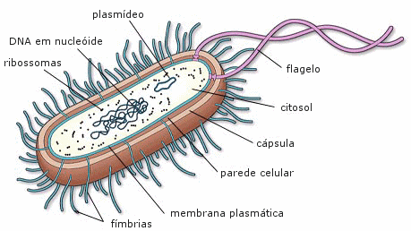
Características Gerais
Microscópicos
Procariontes
Mutualistas
Decompositoras
Parasitas

Slide 3
Considerações Finais
Atividades para a próxima aula
Exposição do assunto e das dúvidas.
Apresentação de doenças causadas por bactérias.

Slide 4
OBRIGADO

